Slide 1


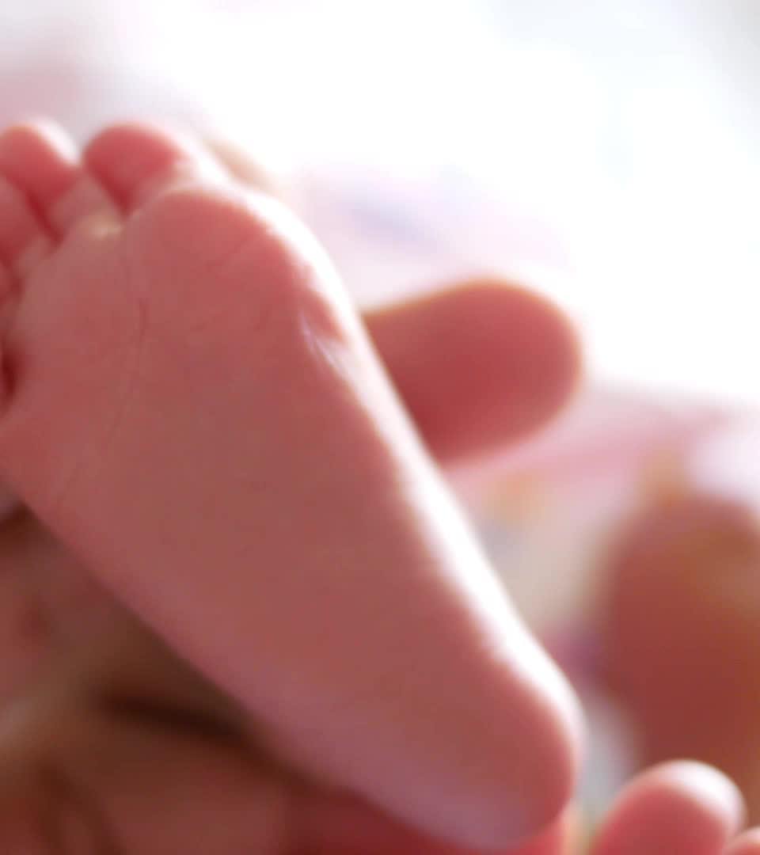
Compétences , pleurs et sommeil du nourrisson
L’aventure inédite de la vie avec un bébé
Manuel de survie à l’usage des nouveaux parents

Slide 2
Etats de vigilance du nouveau-né
Stade I: sommeil calme, immobile
Stade II: Sommeil agité
Stade III: Etat de veille calme
Stade IV: Etat de veille agité:
Stade V: Pleurs: très fréquents en début de vie

Slide 3
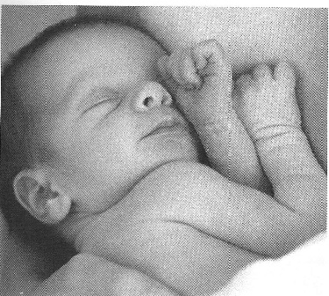
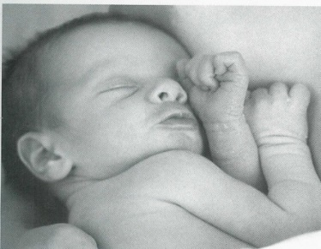
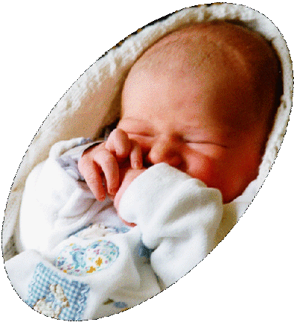
Etats de vigilance du nouveau-né
Stade I: sommeil calme, immobile

Slide 4

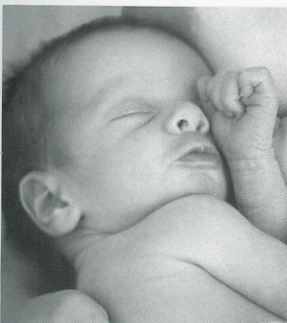
En boule, calme
Pas de mouvements
Pas expressif
Yeux ne bougent pas derrière les paupières
Respiration régulière et silencieuse
Durée: 20/25min
Difficile à réveiller
Je m’endormirai ainsi après 6 semaines

Slide 5
Etats de vigilance du nouveau-né
Stade II: Sommeil agité

Slide 6


Semble dormir, relâché et mou (trompeur!)
Mouvements ,sursauts
Sourit ou pleure
Yeux bougent derrière ses paupières
Respiration irrégulière
Facile à réveiller
Je m’endors ainsi jusque 6 semaines

Slide 7
sommeil agité
Mouvements corporels abondants
(doigts, orteils , bras , jambes, étirements);
Mouvements des yeux sous les paupières, parfois yeux ouverts mais regard vide;
Grognements,
Visage très expressif (joie: sourire aux anges mais aussi: peur, tristesse, dégoût, colère
Tout rouge mais tonus global bas (mou)
Durée par cycle: variable (10 à 45 min.), 25 minutes en moyenne

Slide 8
sommeil agité
A ne pas confondre avec réveil
Un enfant qui s’étire, baille , pleure , ouvre les yeux , peut très bien dormir quand même
Apprendre à reconnaitre et respecter le sommeil agité

Slide 9
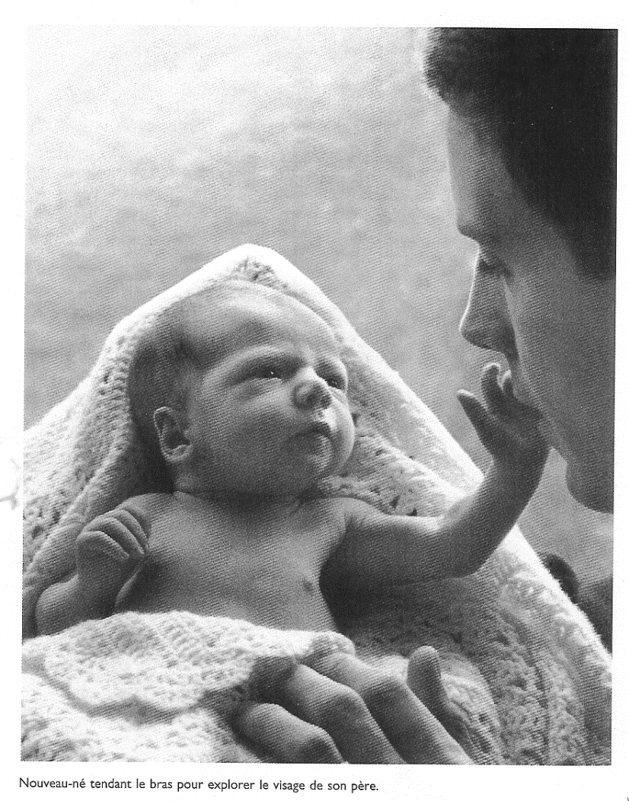
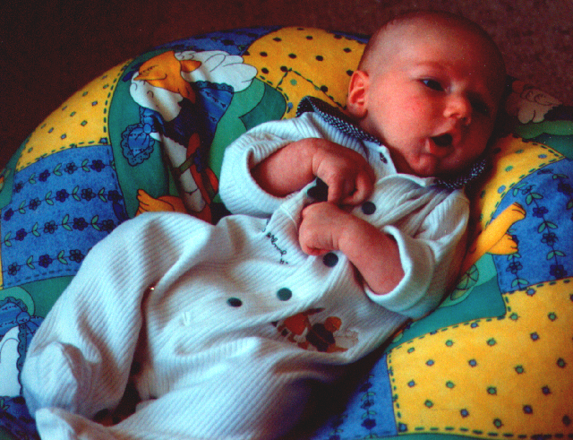
Etats de vigilance du nouveau-né
Stade III: Etat de veille calme
  Communique
Yeux ouverts
Attentif et expressif
Sourires

Slide 10
Etats de vigilance du nouveau-né
Stade IV: Etat de veille agité:

Slide 11
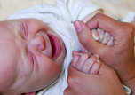
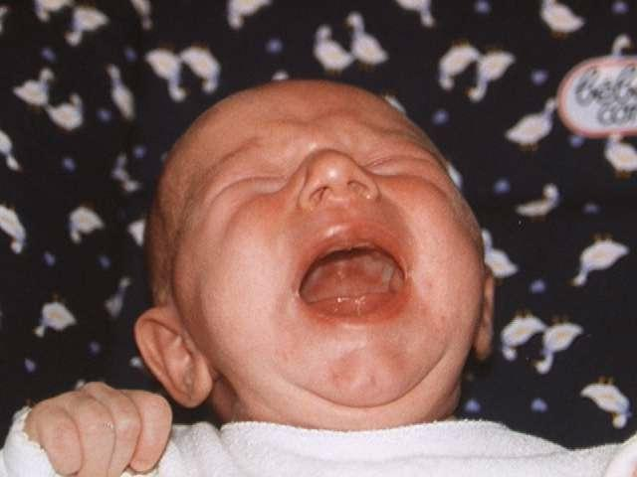
Etats de vigilance du nouveau-né
Stade V: Pleurs: très fréquents en début de vie

Slide 12
Le sommeil du bébé
Nuits difficiles= motifs de consultations pédiatriques de 4 mois à 4 ans
Age de la consultation dépend plus de la patience des parents et de leur seuil de tolérance au manque de sommeil que de l’état de leur enfant
Influence des cultures sur les attentes des parents en terme de sommeil pour leur enfant
« Notre culture comparée à beaucoup d’autres privilégie la valeur d’indépendance. »

Slide 13
Le sommeil du bébé
Trois points importants:
Le sommeil est une nécessité vitale absolue
Les troubles du sommeil sont exceptionnellement liés à une pathologie cérébrale ou organique
Les troubles du sommeil chez l’enfant ne se traitent pas par des somnifères

Slide 14
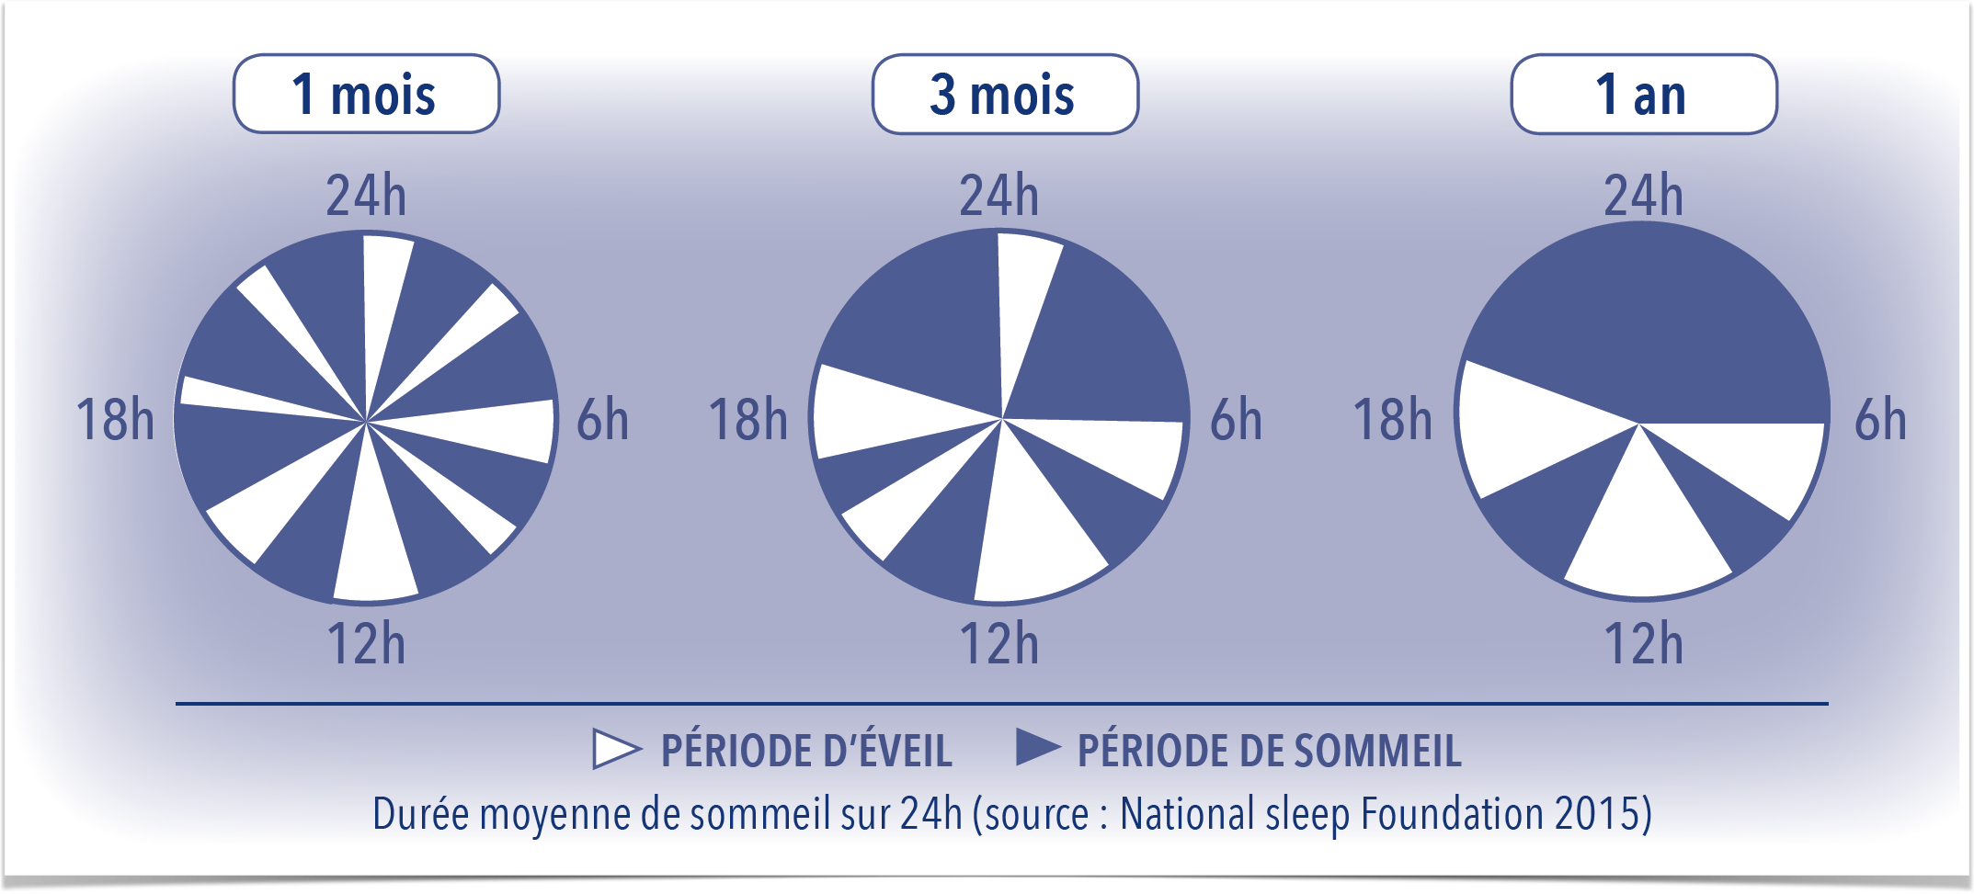
Le sommeil du bébé: quelques repères
                Durée de sommeil consécutif possible
                1mois: 3-6 heures
                4 mois: 8-9 heures
                Entre 6 mois et 1 an: 12 heures

Slide 15
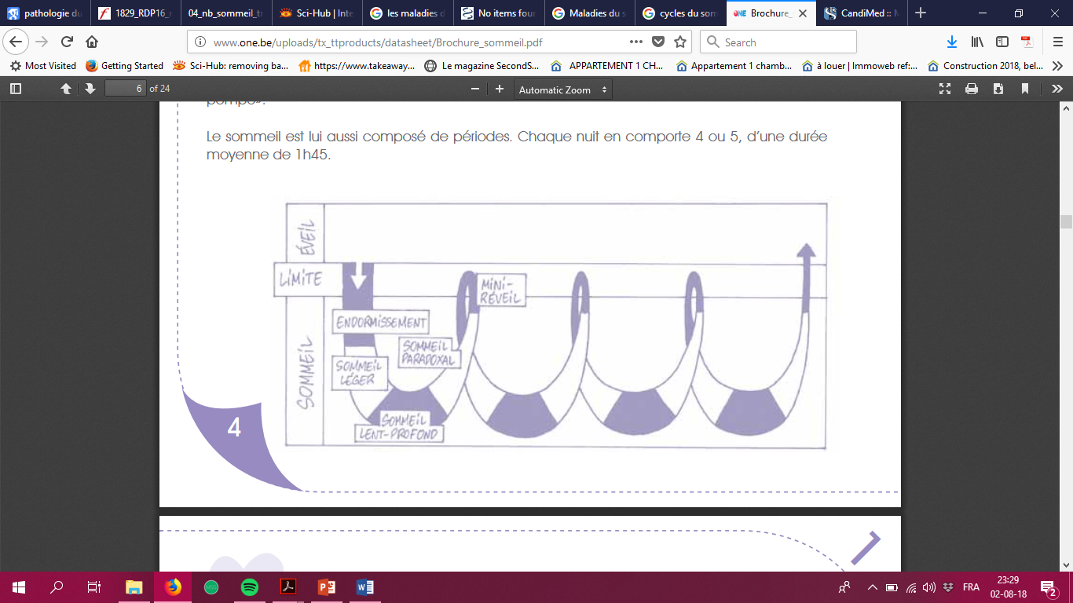

Slide 16
Le sommeil du bébé: le tout début
                Il ne connaît pas le rythme jour-nuit, donc il faut d’abord s’y adapter et refuser le rythme de la société , l’entourage doit soutenir la mère et lui offrir la possibilité de vivre en rythme avec son bébé
                Importance de bâtir un lien et un lieu de confiance

Slide 17
Les premières semaines:
Mettre en place de saines habitudes de sommeil
Marquer la différence entre le jour et la nuit
Éviter la surstimulation durant la journée
Introduire la routine du coucher (pas encore heure fixe mais ordre d’activités)
Favoriser une alimentation adéquate, suffisante et rythmée en journée
Respecter le sommeil agité

Slide 18


Conseils pratiques
Emmaillotage : https://youtu.be/YhlNtkNtUlQ
Soutenir sur le ventre / position koala
Bruits blancs / son « chhhhh »
Bercement : chaise a bascule
Succion : tétine ?
Cododo ?
Portage

Slide 19
Le sommeil du bébé: les 4 à 8 premières semaines
                Période de transition , d’adaptation :
                Passer en douceur de l’endormissement au sein à l’endormissement dans les bras à l’endormissement dans le berceau
                Chaque famille à son rythme dans cette évolution nécessaire

Slide 20
Le sommeil du bébé: conseils pratiques
                Apprendre à s’endormir au berceau
                Le mettre au lit quand il commence à s’endormir :Coucher son bébé calme, « mou », mais éveillé
                et poser une main sur lui pendant quelques min pour le sécuriser mais pas trop longtemps
                Essayer de le laisser s’endormir seul (avec un objet rassurant : doudou , odeur maternelle

Slide 21
Les siestes
0-3 mois: - Marquer la différence jour/nuit
      - Sieste en portage
Après 3 mois: Favoriser les siestes dans la chambre

Slide 22
Signes De fatigue
Baîllements
Se frotte les yeux, le nez, les oreilles
Enervement
Grincements
Balancement avant/arrière,
Mouvements désordonnés (chute)

Slide 23
Périodes d'éveil en fonction de l'âge
0-1 mois | 40 min
1-2 mois | 40 à 60 min
2-3 mois | 60 à 90 min
3-4 mois | 60 à 120 min
4-6 mois | 1h30 à 2h30
6-8 mois | 2h30 à 3h
8-18 mois | 2h00 à 3h30

Slide 24
Mettre en place de saines habitudes de sommeil
Observer les rythmes et les besoins de l’enfant
Journées rythmées et alimentation adéquate.
Temps à l’extérieur dans la journée.
Éviter la surstimulation( question des écrans).
Siestes régulières (se fier aux heures d’éveil).
L’organisation de la soirée(bon moment en famille) et le rituel d’avant coucher

Slide 25
Conclusions
L’autonomie d’un enfant face au sommeil apparaît en moyenne autour de ses 2 à 5 ans.
Pour limiter les réveils nocturnes et favoriser l’enchaînement des cycles de sommeil d’un bébé: lui apprendre à s’endormir en autonomie
La fatigue est normale durant la première année de vie de votre enfant mais l’épuisement permanent n’est pas une fatalité
N’hésitez pas à demander de l’aide de vos proches ou de professionnels de la santé formés sur le sommeil
Faites- vous confiance : vous êtes les meilleurs parents pour votre enfant

Slide 26
Les conseils de sécurité
Faire dormir le nourrisson sur le dos sauf avis médical contraire
Maintenir la température de la chambre entre 18 et 20°C
Ne pas fumer durant la grossesse, ni dans la chambre de l’enfant
Le matelas est ferme et sans oreiller

Slide 27
Les conseils de sécurité
La couverture ne recouvre pas la tête de l’enfant et ne le serre pas
Préférer un sac de couchage
Le matelas ne laisse pas d’espace libre avec le bord du lit
Les barreaux ne permettent pas le passage de la tête
L’enfant ne dort pas avec une chaînette autour du cou

Slide 28
Les conseils de sécurité
Une feuille en plastique n’est pas à proximité de son visage
Interdire la chambre aux animaux
Ne pas administrer des calmants à un nourrisson
Aérer la chambre 2 x 15min / jour
Ne pas utiliser de diffuseur d’insecticide, de parfum

Slide 29
Liens Utiles
Brochures de L’ONE disponibles en ligne :
« le sommeil de votre enfant »
« le sommeil de l’enfant de 0 à 3 ans »
Comptes Instagram recommandés :
bébé.au.calme et bedaine.urbaine
Podcasts recommandés : La matrescence episodes 32 + Hors série n°9.
Livres recommandés :
Pleurs et colères des enfants et des bébés Aletha Solter,
Sommeil paisible et sans pleurs Elisabeth Pantley et tout ce qui vous parle !

Slide 30
La ligue des familles
Des lieux de rencontres et de ressources
Ateliers « bébé rencontres » entre 0 et 3 ans
- Auderghem chaussée de Wavre 145
- Etterbeek rue de l’Etang 54
Infos : www.espace-famille.be
Ateliers « Papotes entre parents » c’est un espace virtuel pour les
parents en demande de réflexion. Les échanges sont confidentiels et encadrés par
une animatrice.
Ateliers des parents » en présentiel. On y réalise des exercices à base de PNL, de
communication non violente pour recharger ses batteries !

Slide 31
Besoin d’aide
1 Des lieux de rencontres et de ressources
• La ligue des familles
« La Ligue des familles a pour ambition une société adaptée aux réalités des
familles, qui prend en compte les attentes des parents »
Ils proposent des ateliers « bébé rencontres » entre 0 et 3 ans
- Auderghem chaussée de Wavre 145
- Etterbeek rue de l’Etang 54
Parents à bout
C’est une plateform de référence pour la prévention du burn out parental. Ils
travaillent en collaboration avec la ligue des parents lors des « ateliers des parents ».
Allo Parents Bébé (Fr)
C’est un numéro vert 0800 00 34 56 qui vous met en contact avec
des professionnels de la petite enfance, qui répondront à toutes les questions
concernant la grossesse ou les petits de moins de 3 ans.
• SOS parents
Ce numéro, le 0471/414 333, a été créé par deux spécialistes du burn-out parental
À UCLouvain. Il est ouvert 7 jours/7 de 8h à 20h.

